Slide 1


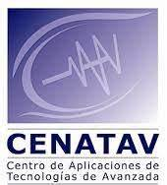
Ciberseguridad con Inteligencia Artificial
Sesión 3
Dr. Vitali Herrera Semenets (vherrera@cenatav.co.cu)
MSc. Felipe Antonio Trujillo Fernández (felipe.trujillo@ibero.mx)
MSc. Joshua Ismael Haase Hernández (joshua.haase@ibero.mx)
Dr. Lázaro Bustio Martínez (lazaro.bustio@ibero.mx)

Slide 2
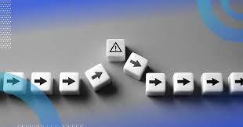

Introducción
¿Qué es la detección de anomalías?
Proceso de identificar actividades sospechosas que no entran dentro de los patrones normales establecidos de comportamiento.
Notes:
La detección de anomalías examina puntos de datos específicos y detecta incidencias poco comunes que parecen sospechosas al ser diferentes de los patrones establecidos de comportamiento. La detección de anomalías no es algo nuevo, pero a medida que aumenta el volumen de datos el seguimiento manual ya no resulta práctico.
La detección de anomalías es especialmente importante en sectores como las finanzas, la venta minorista y la ciberseguridad, pero todas las empresas deberían considerar la posibilidad de implementar una solución de detección de anomalías. Una solución de este tipo proporciona un medio automatizado para detectar valores atípicos perjudiciales y protege los datos. Por ejemplo, la banca es un sector que se beneficia de la detección de anomalías. Gracias a ella, los bancos pueden identificar actividades fraudulentas y patrones incoherentes, y proteger los datos.

Slide 3
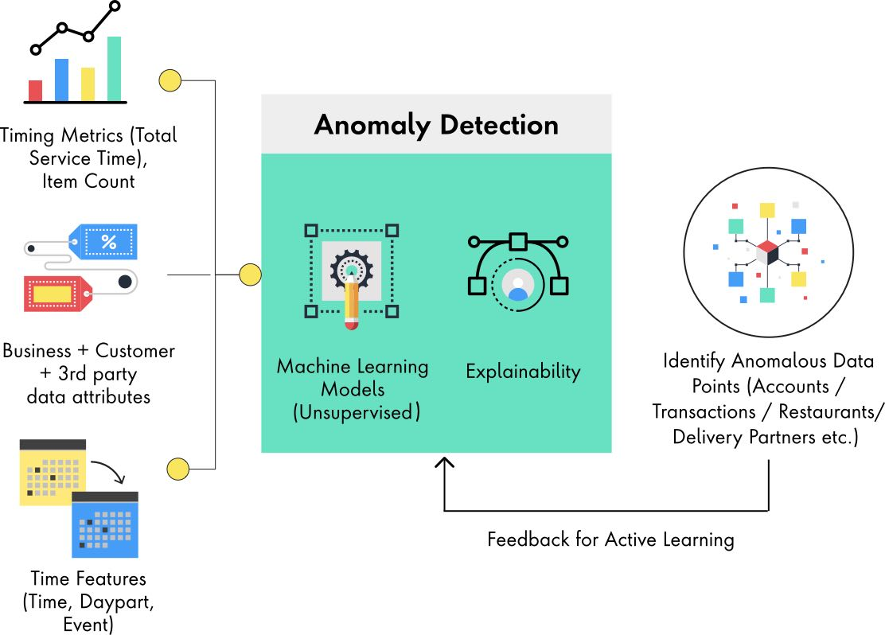
Detección de anomalías

Slide 4
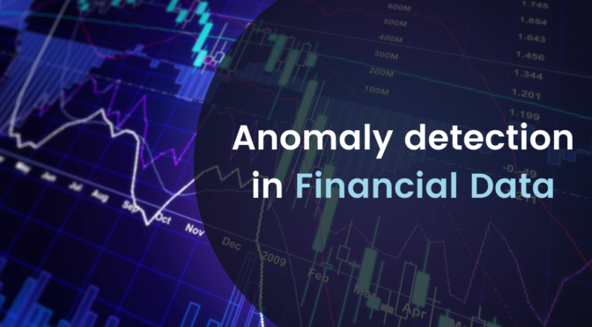
Actividades fraudulentas que pueden identificarse en la banca, seguros y comercio de acciones
Actividades fraudulentas
Fraude con tarjetas de crédito
Transacciones no autorizadas
Lavado de dinero
Declaraciones de impuestos falsas

Slide 5
Fraude con tarjetas de crédito
Clonación de tarjetas
Copiar información de una tarjeta para realizar compras.
Cargos no reconocidos
Realizar transacciones sin el conocimiento del titular.
Recomendaciones
Mantén a la vista tu tarjeta al pagar. Si es restaurante, pide que te lleven la terminal o paga en caja
Revisa con frecuencia tus estados de cuenta para identificar cargos que no reconozcas
Si sacas efectivo con tu tarjeta, revisar que el cajero no tenga dispositivos raros
Bloquea tu tarjeta cuando no la uses para que tengas control de los cargos
Notes:
La clonación de tarjeta es un delito, y este se hace por medio de dispositivos electrónicos llamados skimmers, para transferir posteriormente esta información a una nueva tarjeta vacía y así realizar operaciones fraudulentas

Slide 6
Transacciones no autorizadas
Uso no autorizado de una tarjeta de crédito
Alguien realiza compras con una tarjeta robada o sin permiso.
Transferencias bancarias no autorizadas
Se realizan transferencias desde una cuenta sin el conocimiento del titular.
Recomendaciones
No compartas información personal o financiera en correos electrónicos no solicitados o sitios web sospechosos.
Cambia tus contraseñas regularmente y asegúrate de que sean robustas.
Revisa tus transacciones bancarias con regularidad.
Utiliza servicios de pago confiables y conocidos.
Utiliza conexiones seguras (por ejemplo, no realices transacciones en redes Wi-Fi públicas no protegidas).
Notes:
La clonación de tarjeta es un delito, y este se hace por medio de dispositivos electrónicos llamados skimmers, para transferir posteriormente esta información a una nueva tarjeta vacía y así realizar operaciones fraudulentas

Slide 7
Lavado de dinero
Colocación
Introducir dinero ilegal en el sistema financiero (por ejemplo, a través de depósitos en efectivo).
Superposición
Mover fondos a través de múltiples cuentas para confundir su rastro.
Recomendaciones
Prestar atención a movimientos financieros atípicos, como grandes sumas de dinero que no concuerdan con la actividad normal de una cuenta.
Clientes evasivos o reacios a proporcionar información sobre sus actividades.
Observar si se realizan transferencias de grandes cantidades de dinero a cuentas en otros países sin una justificación clara.
Observar si se realizan depósitos de grandes sumas de dinero en efectivo envueltas en bandas de papel de otros bancos.
Notes:
La clonación de tarjeta es un delito, y este se hace por medio de dispositivos electrónicos llamados skimmers, para transferir posteriormente esta información a una nueva tarjeta vacía y así realizar operaciones fraudulentas

Slide 8
Declaraciones de impuestos falsas
Inflar deducciones
Reportar gastos ficticios para reducir la carga tributaria.
Negar (sub-declarar) ingresos
No declarar ingresos reales para evitar impuestos.
Recomendaciones
Revisar las declaraciones de impuestos en busca de discrepancias o datos que no concuerden con la realidad.
Verificar la autenticidad de las facturas y recibos presentados como gastos deducibles.
Comparar las declaraciones de años anteriores para detectar inconsistencias.
Notes:
La clonación de tarjeta es un delito, y este se hace por medio de dispositivos electrónicos llamados skimmers, para transferir posteriormente esta información a una nueva tarjeta vacía y así realizar operaciones fraudulentas

Slide 9
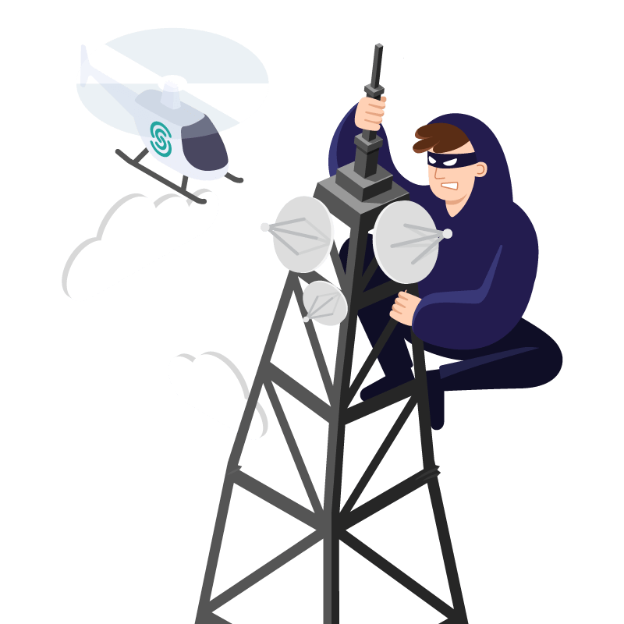
Actividades fraudulentas que pueden identificarse en servicios de telecomunicaciones
Actividades fraudulentas
Ataques de Denegación de Servicio
Intrusiones
Fuga de datos

Slide 10
Ataques de Denegación de Servicio
Ataque de Denegación de Servicio (DoS)
Puede afectar la disponibilidad y la capacidad de respuesta del sistema.
Ataque de Denegación de Servicio Distribuido (DDoS)
Se orquesta desde múltiples ubicaciones y sistemas al mismo tiempo.
Sobrecarga el servidor o la red con un alto volumen de tráfico o solicitudes, lo que provoca una caída momentánea del servicio.
Se realiza desde un solo ordenador.
Utiliza una red de dispositivos comprometidos (conocidos como “zombis”) para lanzar peticiones simultáneas.
Es aún más efectivo y difícil de mitigar, que el DoS, debido a la cantidad de recursos que aporta la red de “zombis”.
Recomendaciones
Filtrado de tráfico, balanceo de carga y configuraciones de firewall.
Servicios en la nube, sistemas de detección y mitigación, así como configuraciones avanzadas de seguridad.
Notes:
La clonación de tarjeta es un delito, y este se hace por medio de dispositivos electrónicos llamados skimmers, para transferir posteriormente esta información a una nueva tarjeta vacía y así realizar operaciones fraudulentas

Slide 11
Intrusiones
Ataques de Fuerza Bruta
Intentan adivinar contraseñas probando múltiples combinaciones hasta encontrar la correcta.
Intrusos Internos
Personas dentro de la organización que abusan de su acceso legítimo para fines maliciosos.
Puede dar acceso no autorizado a sistemas.
Pueden robar datos o dañar sistemas causando daños significativos.
Recomendaciones
Configurar sistemas para bloquear automáticamente las direcciones IP después de varios intentos fallidos de inicio de sesión. Esto dificulta los ataques de fuerza bruta.
Evitar contraseñas predecibles como “123456” o “password”.
Limita el acceso a sistemas críticos solo desde direcciones IP específicas o rangos confiables.
Notes:
La clonación de tarjeta es un delito, y este se hace por medio de dispositivos electrónicos llamados skimmers, para transferir posteriormente esta información a una nueva tarjeta vacía y así realizar operaciones fraudulentas

Slide 12
Fuga de datos
Información de Identificación Personal
Incluye datos como números de la seguridad social, números de tarjetas de crédito y otra información personal identificable.
Secretos Comerciales o Propiedad Intelectual
La divulgación de información confidencial sobre estrategias comerciales, planes de productos o tecnologías patentadas puede afectar la competitividad y la reputación de una empresa.
Puede provocar robos de identidad y daños financieros.
Recomendaciones
Limitar el acceso a la información confidencial solo a aquellos empleados que realmente lo necesiten.
Utilizar encriptación para proteger los datos almacenados y transmitidos.
Realizar auditorías periódicas para detectar actividades inusuales o accesos no autorizados.
Notes:
La clonación de tarjeta es un delito, y este se hace por medio de dispositivos electrónicos llamados skimmers, para transferir posteriormente esta información a una nueva tarjeta vacía y así realizar operaciones fraudulentas

Slide 13

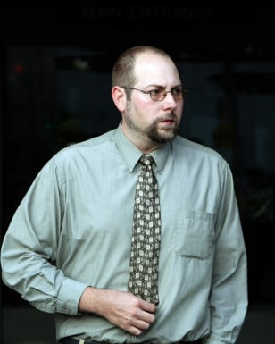
El caso Carly Rae Jepsen
Capturado
Sufrió la irrupción en su computadora donde le extrajeron información personal. Entre dicha información personal existían fotos desnudas de la cantante.
Long fue condenado por fraude, uso no autorizado de una computadora, posesión de bienes robados y falsedad de datos.
Capturado en Vancouver, condenado a prisión domiciliar de cuatro meses y un año de libertad condicional por los dos delitos de los que se declaró culpable: alteración de datos y posesión de bienes robados.
Christopher David Long
Notes:
Corría el año 2012 cuando la cantante canadiense sufrió la irrupción en su computadora. De un momento a otro, la vida de Jepsen dio un vuelco de 180 grados, ya que entre dicha información personal existían fotos sin ropa de la cantautora de “Call Me Maybe”. A partir de allí, la canadiense se sumergió en una pesadilla sin precedentes hasta diciembre de 2012 cuando la policía de Vancouver logró dar con el paradero del autor.
La mente detrás del delito fue el hacker David Long quien tras obtener las fotos íntimas intentó venderlas en las principales cadenas de noticias y revistas de espectáculo sin éxito. Gracias a la intervención policial pudieron rastrear el origen de la irrupción y Long fue condenado por fraude, uso no autorizado de una computadora, posesión de bienes robados y falsedad de datos.

Slide 14
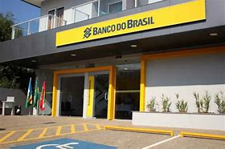
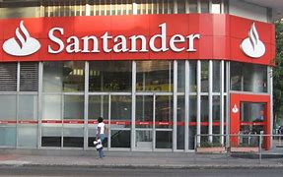
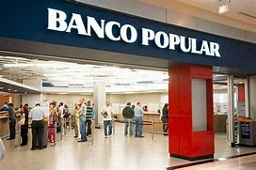
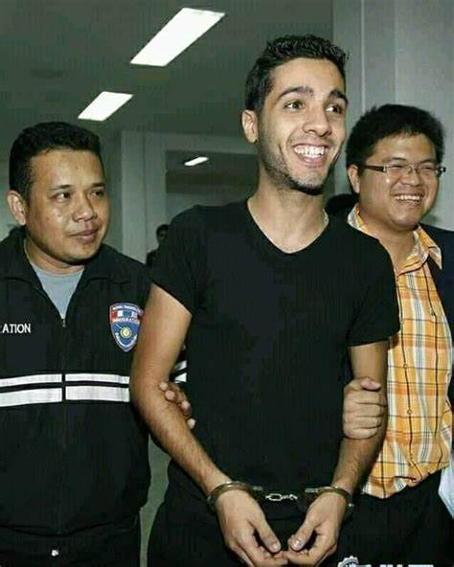
Hamza Bendelladj, el terror de los bancos
Spy Eye malware
Utiliza el registro de pulsaciones de teclas y la captura de formularios para robar las credenciales de los usuarios para uso malicioso
Capturado
Acusado de robar más de 200 millones de dólares vulnerando los sistemas de seguridad online de 217 bancos.
Comercializó con otros desarrolladores varias versiones del virus SpyEye que permitió que otros ciber-delincuentes puedan realizar delitos sobre otras víctimas.
Capturado en Tailandia y extraditado a Estados Unidos donde fue condenado a 15 años de cárcel y 3 años de libertad condicional.
Hamza Bendelladj “el hacker feliz”
Notes:
Sin dudas que fue uno de los casos más famosos en cuanto a ciber delitos se refiere. Este joven argelino de 24 años fue buscado durante varios años por el FBI, acusado de robar más de 200 millones de dólares vulnerando los sistemas de seguridad online de 217 bancos.
No conforme con el fraude bancario, Bendelladj comercializó con otros desarrolladores varias versiones del virus SpyEye que permitió que otros ciber delincuentes puedan realizar delitos sobre otras víctimas. Según datos del FBI, el argelino ingeniero en informática obtenía alrededor de 10 millones de dólares por cada operación delictual en línea, mientras viajaba por todo el mundo en primera clase con todos los lujos que sólo pueden darse los millonarios.
La caída de Bendelladj se dio en 2013, cuando la policía tailandesa lo detuvo en el aeropuerto. Posteriormente, el argelino fue extraditado a Estados Unidos y juzgado en Atlanta donde fue condenado a 15 años de cárcel y 3 años de libertad condicional.
SpyEye es un programa malicioso que ataca a los usuarios que ejecutan Google Chrome, Safari, Opera, Firefox e Internet Explorer en los sistemas operativos Microsoft Windows.[1] Este malware utiliza el registro de pulsaciones de teclas y la captura de formularios para robar las credenciales de los usuarios para uso malicioso.[1][2] SpyEye permite a los piratas informáticos robar dinero de cuentas bancarias en línea e iniciar transacciones incluso cuando los usuarios válidos están conectados a su cuenta bancaria[3] SpyEye tiene la capacidad de insertar nuevos campos y alterar los campos existentes cuando el navegador de un usuario comprometido muestra una página web, lo que le permite solicitar nombres de usuario, contraseñas o números de tarjetas, brindando así a los piratas informáticos información que les permite robar dinero sin que los titulares de las cuentas lo hagan. notando. Puede guardar el saldo falso del usuario (con las transacciones fraudulentas ocultas) para que la próxima vez que el usuario inicie sesión, las transacciones fraudulentas y el saldo real no se muestren en el navegador del usuario (aunque el banco aún ve las transacciones fraudulentas).[4] SpyEye surgió de Rusia en 2009 y se vendió en foros clandestinos por más de 500 dólares en los que SpyEye anunciaba funciones como registradores de teclas, módulos de tarjetas de crédito de autocompletar, copias de seguridad de correo electrónico, archivos de configuración (cifrados), Zeus Killer, acceso HTTP, capturadores de POP3 y FTP. agarradores.[5]

Slide 15
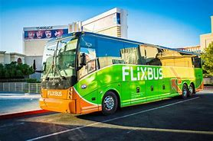
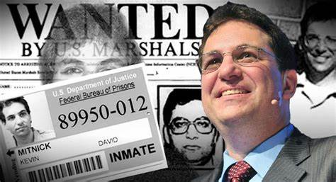

La parábola de Kevin Mitnick
Capturado
Realizó su primer ciberdelito con tan sólo 15 años.
La primera víctima fue la empresa de ómnibus de Los Ángeles.
Obtuvo el control total de la empresa Pacific Bell.
Condenado a 8 años de prisión.
Al día de hoy es dueño de una empresa de seguridad informática.
Kevin Mitnick
Notes:
La parábola de Kevin Mitnick
Una historia que bien podría ser una película exitosa de Hollywood. El protagonista es Kevin Mitnick, un hacker norteamericano con amplia trayectoria que encabezó la lista de los más buscados por el FBI en la década de los noventa.
Mitnick tuvo la habilidad innata de hackear computadoras ajenas y todo tipo de sistemas realizando su primer ciberdelito con tan sólo 15 años. La primera víctima fue la empresa de ómnibus de Los Ángeles, y según detallan especialistas, Mitnick obtuvo el control total de la empresa Pacific Bell. Finalmente, en 1995, el hacker fue encarcelado por las autoridades poniendo fin así a su carrera delictual.
Tras 8 años de prisión, Mitnick fue liberado, aunque permanece bajo vigilancia constante y al día de hoy es dueño de una empresa de seguridad informático. Increíble, pero real. De delincuente a responsable de seguridad informática.
The Pacific Bell Telephone Company es una compañía telefónica que brinda servicio telefónico en California. La compañía es propiedad de AT&T

Slide 16




Poulsen y el ataque a ARPANET
Capturado
Con tan sólo 17 años supo acceder a la profundidad de ARPANET, la red del Pentágono.
Ingresó a una computadora federal accediendo a los archivos personales del ex presidente de Filipinas, Ferdinand Marcos.
Robó archivos confidenciales del gobierno.
Fue arrestado por las autoridades con una condena permisiva de tres años de cárcel.
Actualmente, Poulsen es redactor especializado en seguridad informática de Wired.
Kevin Poulsen
Notes:
La ARPANET fue la primera red de computadoras que conectó a las organizaciones militares de Estados Unidos y dio origen a Internet
Bajo el pseudónimo Dark Dante, Kevin Poulsen con tan sólo 17 años supo acceder a la profundidad de ARPANET, la red del Pentágono. Sin embargo, el gobierno encontró rápidamente al autor del ciberdelito, aunque al ser menor de edad no pudieron imputarlo.
A pesar del seguimiento del gobierno, Poulsen cotinuó con sus actividades delictivas online e ingresó a una computadora federal accediendo a los archivos personales del ex presidente de Filipinas, Ferdinand Marcos. Pulsen continuó robando archivos confidenciales del gobierno hasta que fue arrestado por las autoridades con una condena permisiva de tres años de cárcel.
Actualmente, Poulsen es redactor especializado en seguridad informática de Wired.
Wired es una revista mensual estadounidense que existe desde 1993 y un sitio web de noticias homónimo. Wired trata de reflejar la manera en que la tecnología afecta a la cultura, a la educación, a la …

Slide 17
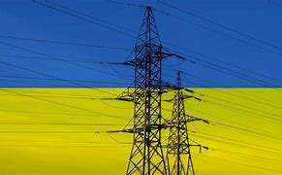
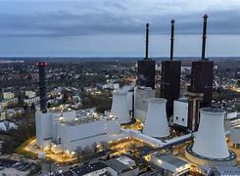
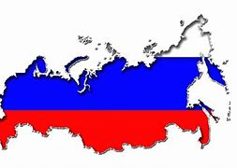
El día que Ucrania se quedó sin luz
Desconocido
Rusia???
En el 2015, piratas informáticos irrumpieron en tres compañías energéticas ucranianas.
Más de 230.000 usuarios se quedaron sin suministro eléctrico durante más de seis horas.
Investigadores privados norteamericanos arribaron a la conclusión de que el origen efectivamente partió desde territorio ruso…
Notes:
El hecho ocurrió en 2015 cuando un grupo de piratas informáticos irrumpió en tres compañías energéticas ucranianas. Producto de la irrupción en la red de energía, más de 230.000 usuarios se quedaron sin suministro eléctrico durante más de seis horas.
Tras el hecho, Ucrania cargó las culpas sobre el gobierno ruso e investigadores privados norteamericanos arribaron a la conclusión de que el origen efectivamente partió desde territorio ruso. En definitiva, fue la primera vez que el ciberdelito irrumpió en compañías eléctricas y todavía se desconoce a los autores.

Slide 18
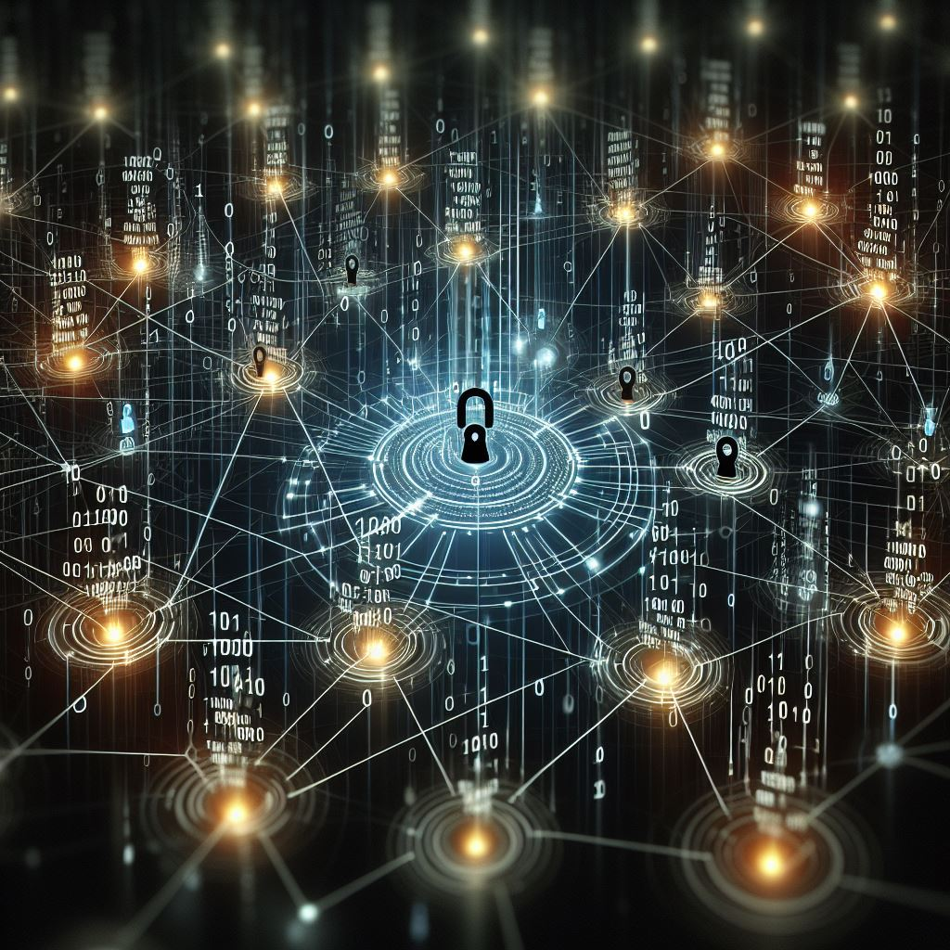
La Inteligencia Artificial en la detección de anomalías
¿Qué es la detección de anomalías?
Es el proceso de identificar puntos de datos en un set de datos o sistema fuera de lo comunes.
Notes:
La detección de anomalías es el proceso de identificar puntos de datos en un set de datos o sistema fuera de lo comunes. Durante el análisis de datos o a través de machine learning, la detección de anomalías identificará instancias que no se ajustan a tus patrones usuales o modelos estadísticos en la mayoría de tus datos. Las anomalías pueden aparecer como valores atípicos, cambios inesperados o errores; depende del tipo de datos que estás analizando y cualquier parámetro predeterminado que hayas configurado. La detección de anomalías es útil porque puedes abordar problemas potenciales o amenazas con rapidez y de forma eficiente, y mantener la integridad y la confiabilidad de tu sistema.
https://www.elastic.co/es/what-is/anomaly-detection

Slide 19
Algoritmos más comunes
Detección de anomalías
Clustering
Redes neuronales
K-Means
Basado en densidad
DBScan
Optics
Jerárquico
Autoencoders
Redes Neuronales Recurrentes
Árboles de decisión
Isolation Forest

Slide 20
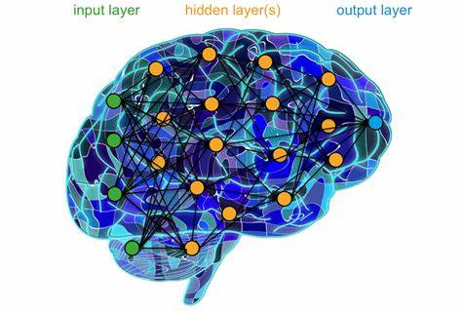
Redes neuronales
Autoencoders
Redes Neuronales Recurrentes (RNNs) y Long Short-Term Memory (LSTM)
Son redes neuronales que aprenden a codificar y decodificar datos. Se entrenan para reconstruir la entrada original a través de una representación interna (llamada “código latente”).
Si la reconstrucción es deficiente para una entrada específica, se considera anómala.
Son útiles para detectar patrones inusuales en datos, como imágenes o secuencias de tiempo.
Las RNN y las LSTM son adecuadas para detectar anomalías en secuencias de tiempo.
Pueden aprender patrones temporales y detectar desviaciones inesperadas en series temporales, como fluctuaciones anómalas en el tráfico de red o valores atípicos en datos financieros
Notes:
Para detección de anomalías utilizando redes neuronales, hay varios enfoques que puedes considerar. A continuación, te presento algunos de ellos:
Autoencoders (Autocodificadores):
Los autoencoders son redes neuronales que aprenden a codificar y decodificar datos. Se entrenan para reconstruir la entrada original a través de una representación interna (llamada “código latente”).
Si la reconstrucción es deficiente para una entrada específica, se considera anómala.
Los autoencoders son útiles para detectar patrones inusuales en datos, como imágenes o secuencias de tiempo¹.
Redes Neuronales Recurrentes (RNNs) y Long Short-Term Memory (LSTM):
Las RNN y las LSTM son adecuadas para detectar anomalías en secuencias de tiempo.
Pueden aprender patrones temporales y detectar desviaciones inesperadas en series temporales, como fluctuaciones anómalas en el tráfico de red o valores atípicos en datos financieros².

Slide 21
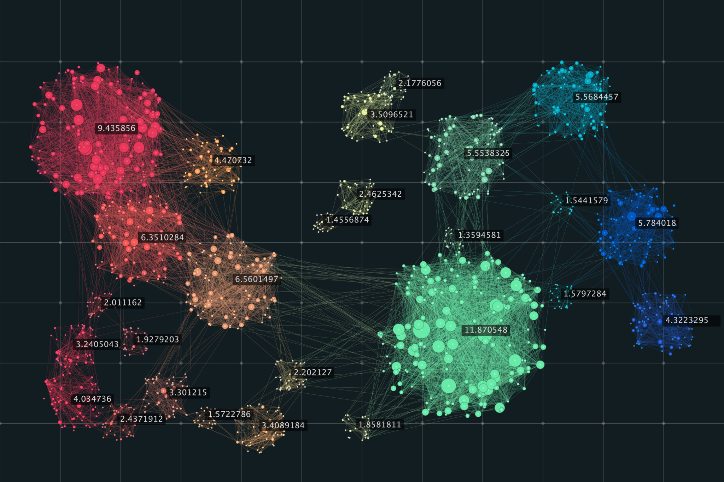
Clustering
Basado en densidad
En este enfoque, los datos se agrupan por áreas de altas concentraciones de puntos rodeadas por áreas de bajas concentraciones de puntos.
Los algoritmos encuentran lugares densos en puntos de datos y los llaman grupos.
La ventaja es que estos grupos pueden tener cualquier forma, no están limitados a condiciones esperadas.
K-Means
Es uno de los algoritmos de agrupamiento más populares.
Agrupa los datos en k clústeres según la distancia entre los puntos y los centroides.
Cada punto se asigna al clúster con el centroide más cercano.
Crea una jerarquía de clústeres.
Puede ser aglomerativo (comienza con cada punto como un clúster y fusiona los más cercanos) o divisivo (comienza con todos los puntos en un clúster y divide en subclústeres).
Proporciona una visión completa de las relaciones entre los datos
Jerárquico

Slide 22
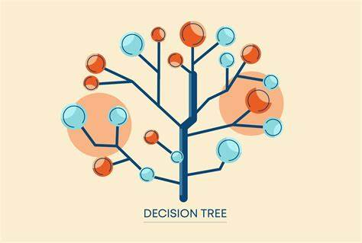
Árboles de decisión
Isolation Forest
Es un algoritmo de aprendizaje no supervisado.
Su enfoque es diferente: en lugar de buscar patrones comunes, busca valores atípicos.
Funciona mediante la creación de árboles de decisión aleatorios.
Cada árbol divide los datos en ramas hasta que se aíslan las observaciones anómalas.
Las anomalías se aíslan más rápidamente que las observaciones normales, lo que las hace más susceptibles a ser detectadas.

Slide 23
Caso de estudio
Análisis de patrones de tráfico de red y la detección de posibles anomalías o comportamientos maliciosos.

Slide 24
Características del conjunto de datos “conn250k.csv”
record_id
duration
src_bytes
dst_bytes
Identificador único para cada registro de conexión.
La duración de la conexión, medida en segundos y redondeada. Por ejemplo, una conexión de 0.17 segundos se registraría como 0 en este campo.
Número de bytes de datos transferidos desde la fuente hasta el destino; es decir, la cantidad de bytes salientes desde el host.
Número de bytes de datos transferidos desde el destino hasta la fuente; es decir, la cantidad de bytes recibidos por el host.
Importante
El uso y análisis de este conjunto de datos debe realizarse con precaución y siguiendo las pautas éticas y legales establecidas en la investigación en ciberseguridad.
Notes:
El dataset “conn250k.csv” contiene registros de conexiones de red, con cada registro identificado por un ID único. Incluye información sobre la duración de la conexión, así como la cantidad de bytes transferidos desde y hacia la fuente y el destino respectivamente. Este conjunto de datos es útil para el análisis de patrones de tráfico de red y la detección de posibles anomalías o comportamientos maliciosos. Las columnas del dataset “conn250k.csv” se describen a continuación:
record_id: Identificador único para cada registro de conexión.
duration: La duración de la conexión, medida en segundos y redondeada. Por ejemplo, una conexión de 0.17 segundos se registraría como 0 en este campo.
src_bytes: Número de bytes de datos transferidos desde la fuente hasta el destino; es decir, la cantidad de bytes salientes desde el host.
dst_bytes: Número de bytes de datos transferidos desde el destino hasta la fuente; es decir, la cantidad de bytes recibidos por el host

Slide 25

Cómo pueden recolectarse los paquetes de red?
Wireshark
Es una herramienta de análisis de protocolos de red gratuita y de código abierto.
Se utiliza para capturar y analizar paquetes de datos intercambiados por medio de protocolos web.
Permite investigar y solucionar problemas existentes en las comunicaciones.
Es compatible con una amplia variedad de protocolos de red, incluyendo TCP, UDP, HTTP, DNS, entre otros.

Slide 26
Procesos a realizar sobre el caso de estudio
Análisis Exploratorio de Datos
Agrupamiento
Visualización
Correlación
Cantidad óptima de clústeres
Clasificación

Slide 27
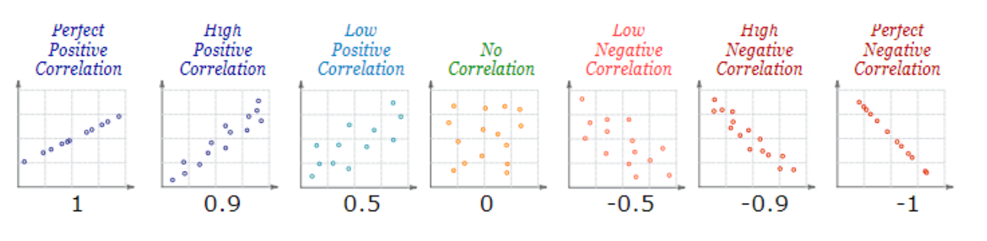
Correlación entre variables
La correlación es un tipo de asociación entre dos variables numéricas, específicamente evalúa la tendencia (creciente o decreciente) en los datos.
Fuerza de correlación, Cohen (1988)
Efecto pequeño: Valores absolutos entre 0.1 y 0.3.
Efecto medio: Valores absolutos entre 0.3 y 0.5.
Efecto grande: Valores absolutos mayores que 0.5
Notes:
¿Qué es la correlación estadística y cómo interpretarla? - Máxima Formación (maximaformacion.es)
El signo nos indica la dirección de la relación, como hemos visto en el diagrama de dispersión.
un valor positivo indica una relación directa o positiva,
un valor negativo indica relación indirecta, inversa o negativa,
un valor nulo indica que no existe una tendencia entre ambas variables (puede ocurrir que no exista relación o que la relación sea más compleja que una tendencia, por ejemplo, una relación en forma de U).
La magnitud nos indica la fuerza de la relación, y toma valores entre -1 a 1. Cuanto más cercano sea el valor a los extremos del intervalo (1 o -1) más fuerte será la tendencia de las variables, o será menor la dispersión que existe en los puntos alrededor de dicha tendencia. Cuanto más cerca del cero esté el coeficiente de correlación, más débil será la tendencia, es decir, habrá más dispersión en la nube de puntos.
si la correlación vale 1 o -1 diremos que la correlación es “perfecta”,
si la correlación vale 0 diremos que las variables no están correlacionadas.
Para interpretar qué tan fuerte es la correlación podemos utilizar el criterio de Cohen (1988)3, quien para valores absolutos indica que valores entre

Slide 28
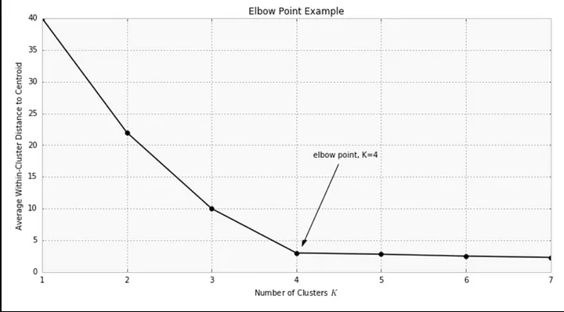
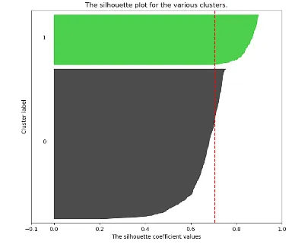
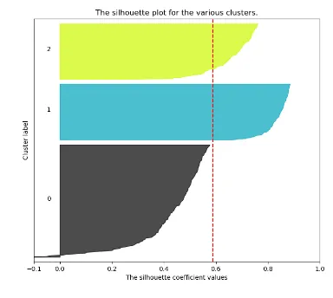
Cantidad óptima de clústeres
Método del Codo (Elbow Method)
Se basa en las distancias de cada punto con respecto al centroide.
El objetivo es reducir el valor de la WCSS (Suma de los Errores Cuadráticos dentro del Clúster) para generar grupos de datos consistentes.
Se busca el “punto de codo” en un gráfico de WCSS frente al número de clústeres. Este punto representa el equilibrio entre clústeres compactos y errores reducidos.
Método de la Silueta (Silhouette Method)
Evalúa la calidad de los clústeres mediante el coeficiente de silueta, que varía entre -1 y 1.
Se calcula utilizando las distancias medias intraclúster (a) y las distancias medias al clúster más cercano (b).
Cuando los datos están bien asignados a su clúster, el coeficiente se aproxima a 1; cuando deberían estar en otro clúster, se acerca a -1
Notes:
A medida que introducimos centroides, reducimos el valor de WCSS. Sin embargo, agregar demasiados centroides puede llevar al sobreajuste.
Buscamos el “punto de codo” en un gráfico de WCSS frente al número de clústeres. Este punto representa el equilibrio entre clústeres compactos y errores reducidos. No siempre es obvio, pero es donde las disminuciones de WCSS se vuelven insignificantes¹.
En este gráfico vemos los resultados de WCSS a medida que introducimos centroides (valor K = number of clusters). Lo que se entiende por método del codo es buscar el punto de la gráfica donde se produce el último cambio sustancial y se producen disminuciones de WCSS graduales e insignificantes. Buscamos este punto codo. El punto en donde si agregamos más centroides no vamos a reducir el error sustancialmente.
Este punto, que nos daría el equilibrio entre un grupos de clústeres compactos, no siempre será tan obvio como en el ejemplo. El científico de datos deberá tomar la decisión basándose en el método del codo, que le dará una pista de donde buscar.
------------
Este método evalúa la calidad de los clústeres mediante el coeficiente de silueta, que varía entre -1 y 1.
Cuando los datos están bien asignados a su clúster, el coeficiente se aproxima a 1; cuando deberían estar en otro clúster, se acerca a -1.
Se calcula utilizando las distancias medias intraclúster (a) y las distancias medias al clúster más cercano (b).
Los gráficos de silueta ayudan a determinar el mejor valor de K¹.
En resumen, el método del codo y el método de la silueta son herramientas útiles para elegir el número adecuado de clústeres en K-means. El científico de datos debe considerar ambos enfoques para tomar una decisión informada¹
Estos gráficos se componen de diferentes elementos:
En el eje de coordenadas representamos el coeficiente de silueta y en el de ordenadas el número del clúster.
La línea vertical discontinua determina el coeficiente de silueta medio para todos los clústeres en los conjuntos de datos. Vemos que el valor del coeficiente de silueta medio es mayor en el primer gráfico que en el segundo, lo que nos indicaría que la agrupación en dos clústeres sería más óptima que en 3 clústeres.
Vemos que cada clúster tiene a su vez un tamaño diferente. Se representa de esa manera el tamaño del mismo, el número de datos que lo componen.
El gráfico de siluetas ofrece diferentes informaciones de valor. En el caso del ejemplo anterior, vemos que por ejemplo la línea discontinua del primer gráfico atraviesa casi por completo al clúster 1 y una parte del clúster 0:
Gráfico 1 — Clúster 0
Si representamos el punto de corte del clúster cero con nuestra línea en el eje Y, podríamos dividir el clúster en dos conjuntos de datos. Uno de ellos está compuesto por los puntos de datos que tienen una silueta individual por debajo del coeficiente medio, y el otro conjunto está compuesto por los puntos de datos que tienen una silueta individual por encima del coeficiente medio. Por tanto, tenemos datos dentro del clúster bien asignados y otros que no lo están tanto.
Gráfico 1 — Clúster 1
Los datos estarían bien asignados dentro de este clúster.
Además podemos ver en el Gráfico 2 el caso en el que la línea no corta al clúster cero en ningún punto. En este caso, podríamos determinar que es un clúster que no llega a la asignación media del coeficiente de silueta, los datos no están tan bien asignados como en otros clústeres e incluso tenemos algunos datos con valores negativos.
En conclusión, para el ejemplo con estos dos gráficos, sería más adecuado dividir nuestros datos en dos grupos en lugar de tres, basándonos en los resultados del coeficiente de silueta y lo observado en las gráficas, que indicaría que la primera asignación es mejor.

Slide 29
Actividad práctica
Objetivo
Tareas
Aplicar técnicas y algoritmos de detección de anomalías y comportamientos maliciosos en datos relacionados con la ciberseguridad.
Obtención de datos.
Realizar el Análisis Exploratorio de Datos para entender la naturaleza de los datos.
Aplicar un algoritmo de agrupamiento sobre el conjunto de datos.
Entrenar y evaluar un algoritmo de clasificación sobre el conjunto de datos etiquetado.
Conclusiones

